Slide 1

Prédiction de l'Attrition des Employés
Nom de l’étudiant: HASSANI Youmna
Date : 11 Septembre 2024
Soutenance Projet Machine Learning

Slide 2
Contexte et Importance de l’étude
Définition de l’attrition
perte et la réduction du personnel d'une entreprise
Coûts
Impact sur le moral
Perte de connaissances
Pourquoi l’attrition est-il un problème ?
prendre des mesures proactives pour retenir leurs employés les plus précieux
Avantages de la prédiction de l’attrition
identifier les facteurs qui contribuent à l'attrition

Slide 3
Objectifs du Projet
Construire un Modèle de Prédiction
Analyser les Facteurs Contributifs
Fournir des Recommandations

Slide 4
Méthodologie du Projet
Collecte de Données
Analyse Exploratoire des Données
Traitement des Données
24 variables contenues dans notre base de données dont 8 quantitatives : (comme par exemple, L'identifiant de l'employé, le revenu mensuel, l’ancienneté au sein de l’entreprise, la distance domicile-lieu de travail)
et 16 qualitatives comme le sexe de l’employé, sa situation maritale.
Nettoyage : traitement des valeurs manquantes, gestion des doublons
Pré Traitement : Normalisation, Encoding
Sur le Site Kaggle

Slide 5




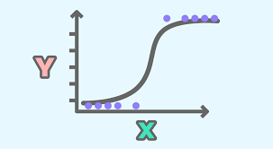
Développement du Modèle
Choix des modèles prédictifs choisis
Régression Logistique
Forêts Aléatoires
Pourquoi ce choix ?
Commencer avec des Modèles Basiques pour établir une baseline de performance.
Expérimenter avec des Modèles Ensemblistes qui sont généralement plus performants pour une large gamme de tâches.

Slide 6

Objectifs et Métriques du Modèle de Prédiction
Objectif du modèle : Développer un modèle prédictif pour identifier les employés susceptibles de quitter.
Métriques clés : Recall, Precision, F1-Score, ROC-AUC

Slide 7
Analyse des Facteurs Contributifs
Approche Modélisation - Présentation des modèles : Régression Logistique, Forêts Aléatoires
Importance des facteurs

Slide 8
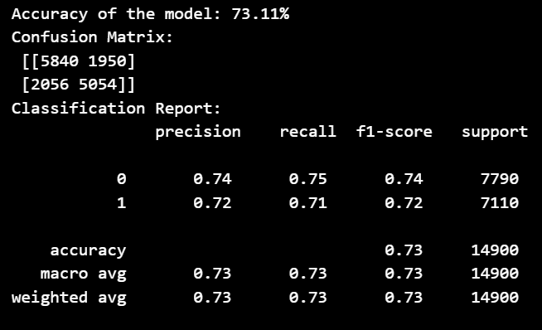
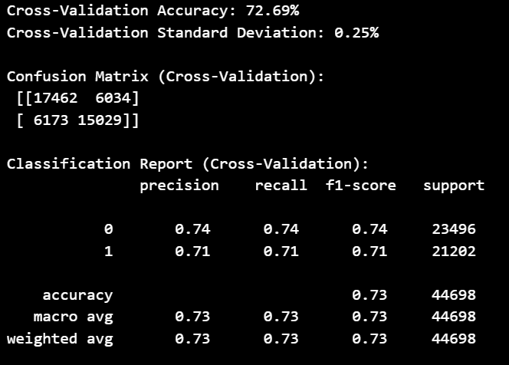
Modèle 1

Slide 9
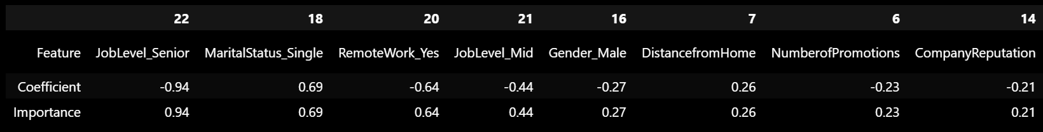
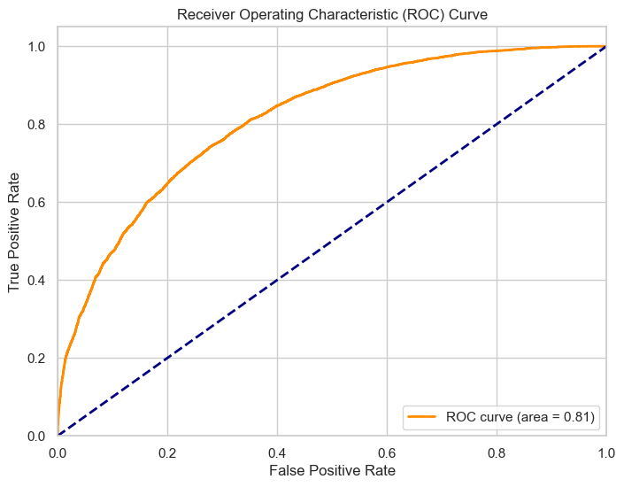
Modèle 1

Slide 10
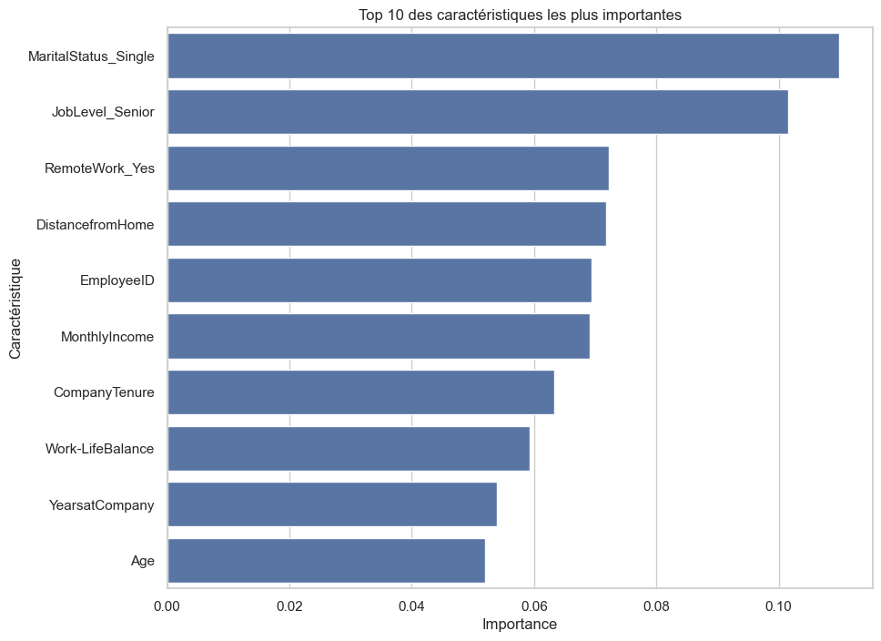
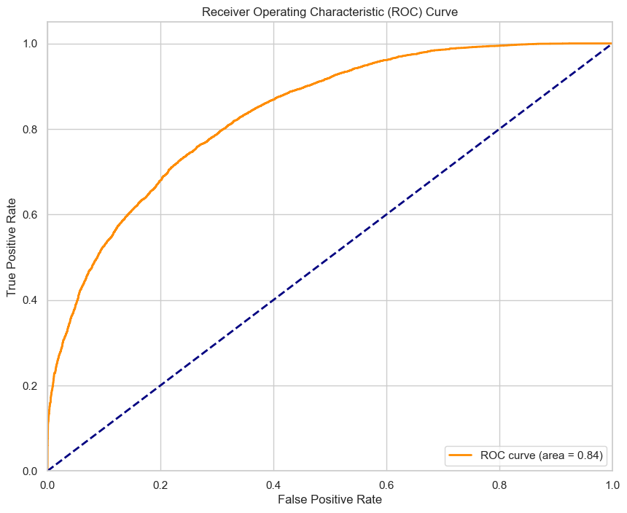
Modèle 2

Slide 11

Recommandations & Conclusion

